Slide 1
小程序 - 基础加强

Slide 2
自定义组件
使用 npm 包
全局数据共享
分包
案例 - 自定义 tabBar

Slide 3
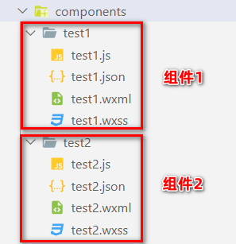
自定义组件 - 组件的创建与引用
1. 创建组件
在项目的根目录中，鼠标右键，创建 components -> test 文件夹
在新建的 components -> test 文件夹上，鼠标右键，点击“新建 Component”
键入组件的名称之后回车，会自动生成组件对应的 4 个文件，后缀名分别为 .js，.json， .wxml 和 .wxss
注意：为了保证目录结构的清晰，建议把不同的组件，存放到单独目录中，例如：

Slide 4
自定义组件 - 组件的创建与引用
2. 引用组件
组件的引用方式分为“局部引用”和“全局引用”，顾名思义：
局部引用：组件只能在当前被引用的页面内使用
全局引用：组件可以在每个小程序页面中使用

Slide 5
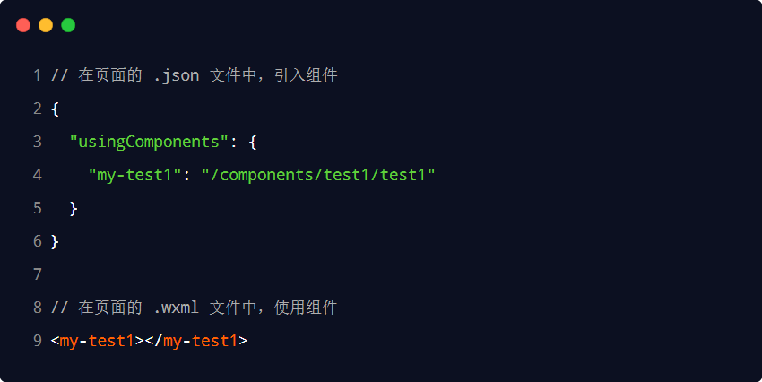
自定义组件 - 组件的创建与引用
3. 局部引用组件
在页面的 .json 配置文件中引用组件的方式，叫做“局部引用”。示例代码如下：

Slide 6
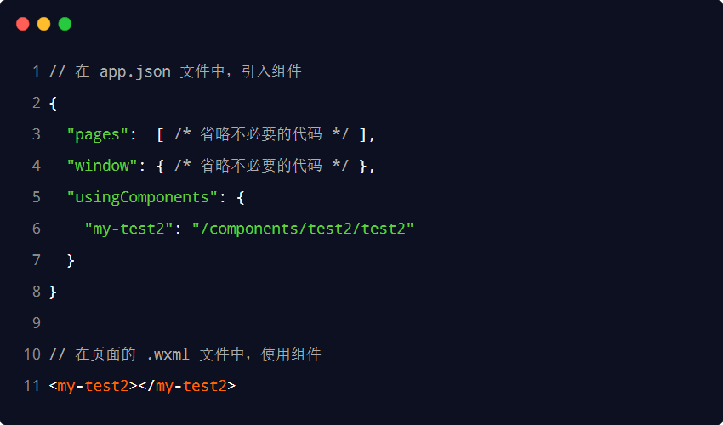
自定义组件 - 组件的创建与引用
4. 全局引用组件
在 app.json 全局配置文件中引用组件的方式，叫做“全局引用”。示例代码如下：

Slide 7
自定义组件 - 组件的创建与引用
5. 全局引用 VS 局部引用
根据组件的使用频率和范围，来选择合适的引用方式：
如果某组件在多个页面中经常被用到，建议进行“全局引用”
如果某组件只在特定的页面中被用到，建议进行“局部引用”

Slide 8
自定义组件 - 组件的创建与引用
6. 组件和页面的区别
从表面来看，组件和页面都是由 .js、.json、.wxml 和 .wxss 这四个文件组成的。但是，组件和页面的 .js 与 .json 文件有明显的不同：
组件的 .json 文件中需要声明 "component": true 属性
组件的 .js 文件中调用的是 Component() 函数
组件的事件处理函数需要定义到 methods 节点中

Slide 9
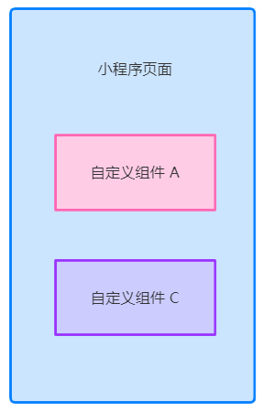
自定义组件 - 样式
1. 组件样式隔离
默认情况下，自定义组件的样式只对当前组件生效，不会影响到组件之外的 UI 结构，如图所示：
组件 A 的样式不会影响组件 C 的样式
组件 A 的样式不会影响小程序页面的样式
小程序页面的样式不会影响组件 A 和 C 的样式
好处：
防止外界的样式影响组件内部的样式
防止组件的样式破坏外界的样式

Slide 10
自定义组件 - 样式
2. 组件样式隔离的注意点
app.wxss 中的全局样式对组件无效
只有 class 选择器会有样式隔离效果，id 选择器、属性选择器、标签选择器不受样式隔离的影响
建议：在组件和引用组件的页面中建议使用 class 选择器，不要使用 id、属性、标签选择器！

Slide 11
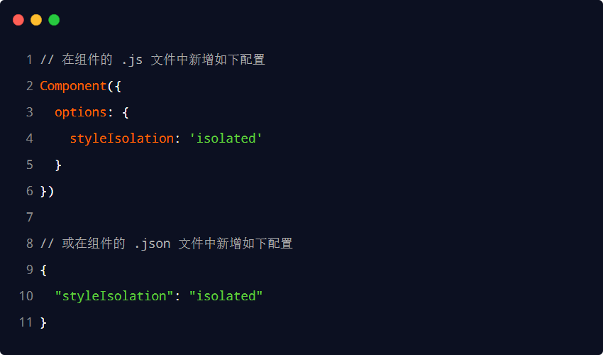
自定义组件 - 样式
3. 修改组件的样式隔离选项
默认情况下，自定义组件的样式隔离特性能够防止组件内外样式互相干扰的问题。但有时，我们希望在外界能够控制组件内部的样式，此时，可以通过 styleIsolation 修改组件的样式隔离选项，用法如下：

Slide 12
自定义组件 - 样式
4. styleIsolation 的可选值
可选值 | 默认值 | 描述
isolated | 是 | 表示启用样式隔离，在自定义组件内外，使用 class 指定的样式将不会相互影响
apply-shared | 否 | 表示页面 wxss 样式将影响到自定义组件，但自定义组件 wxss 中指定的样式不会影响页面
shared | 否 | 表示页面 wxss 样式将影响到自定义组件，自定义组件 wxss 中指定的样式也会影响页面和其他设置了 apply-shared 或 shared 的自定义组件

Slide 13
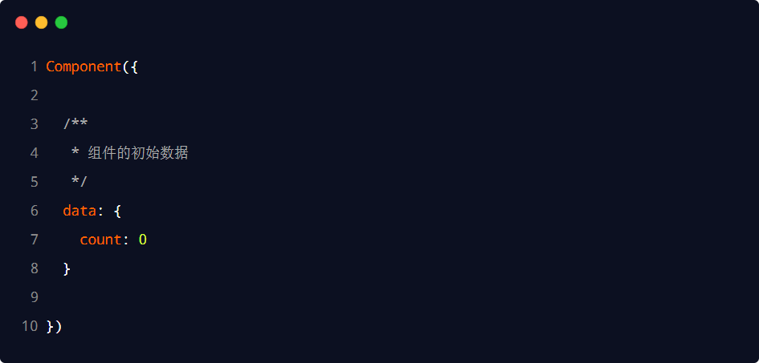
自定义组件 - 数据、方法和属性
1. data 数据
在小程序组件中，用于组件模板渲染的私有数据，需要定义到 data 节点中，示例如下：

Slide 14
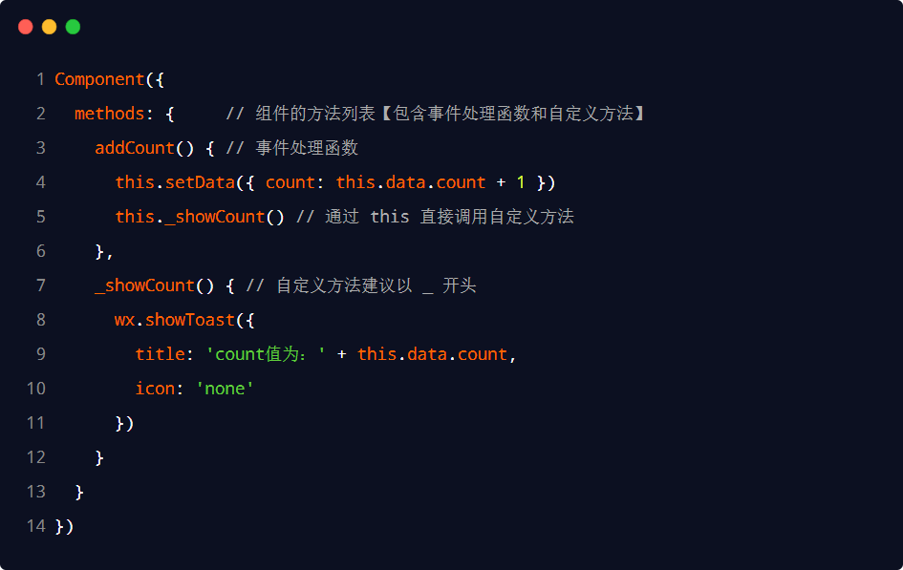
自定义组件 - 数据、方法和属性
2. methods 方法
在小程序组件中，事件处理函数和自定义方法需要定义到 methods 节点中，示例代码如下：

Slide 15
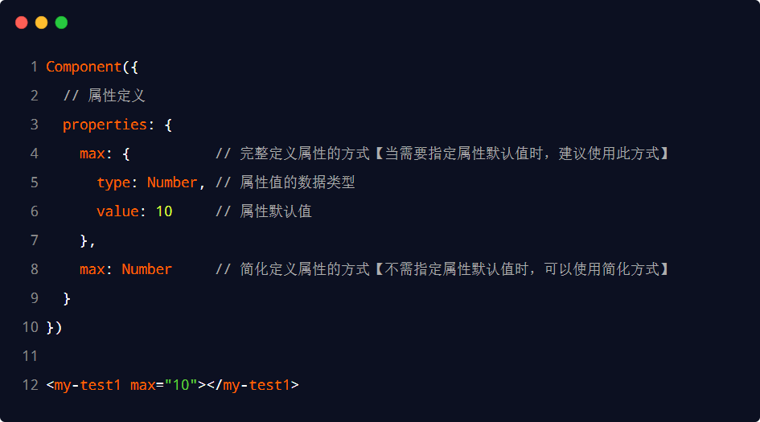
自定义组件 - 数据、方法和属性
3. properties 属性
在小程序组件中，properties 是组件的对外属性，用来接收外界传递到组件中的数据，示例代码如下：

Slide 16
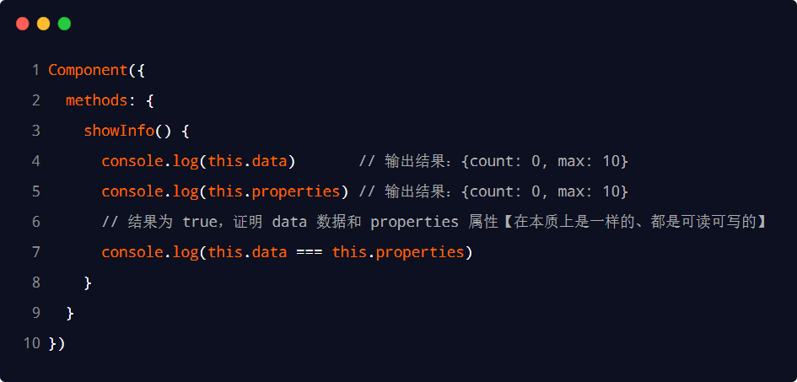
自定义组件 - 数据、方法和属性
4. data 和 properties 的区别
在小程序的组件中，properties 属性和 data 数据的用法相同，它们都是可读可写的，只不过：
data 更倾向于存储组件的私有数据
properties 更倾向于存储外界传递到组件中的数据

Slide 17
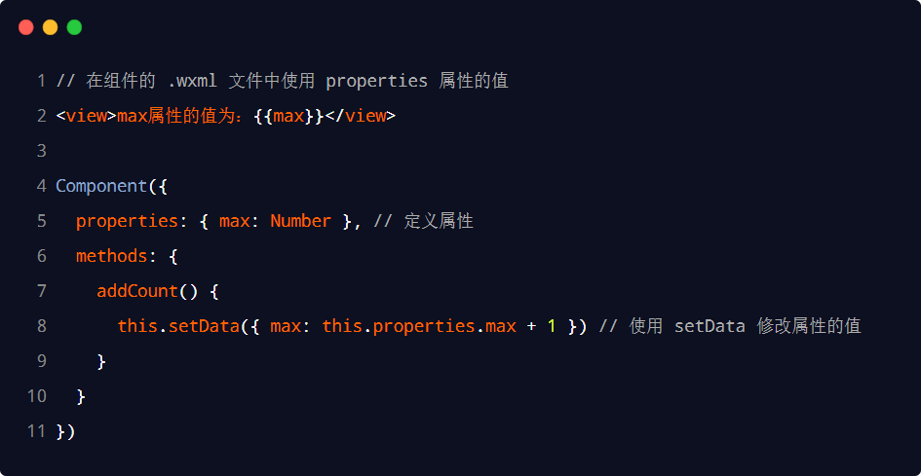
自定义组件 - 数据、方法和属性
5. 使用 setData 修改 properties 的值
由于 data 数据和 properties 属性在本质上没有任何区别，因此 properties 属性的值也可以用于页面渲染，或使用 setData 为 properties 中的属性重新赋值，示例代码如下：

Slide 18
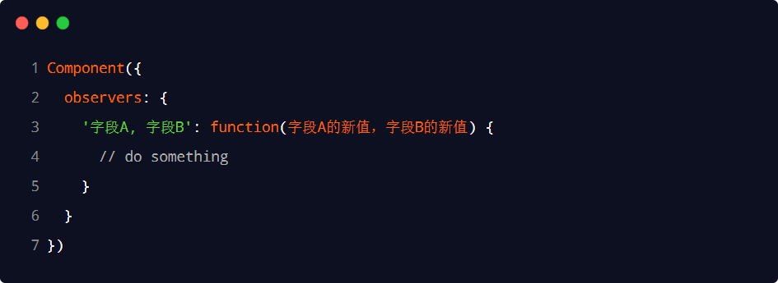
自定义组件 - 数据监听器
1. 什么是数据监听器
数据监听器用于监听和响应任何属性和数据字段的变化，从而执行特定的操作。它的作用类似于 vue 中的 watch 侦听器。在小程序组件中，数据监听器的基本语法格式如下：

Slide 19
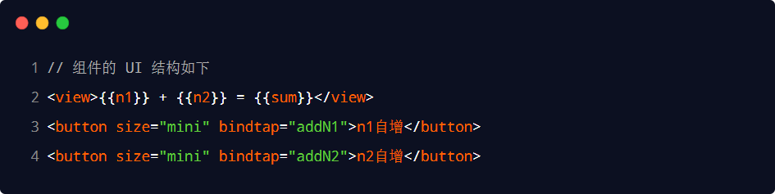
自定义组件 - 数据监听器
2. 数据监听器的基本用法
组件的 UI 结构如下：

Slide 20
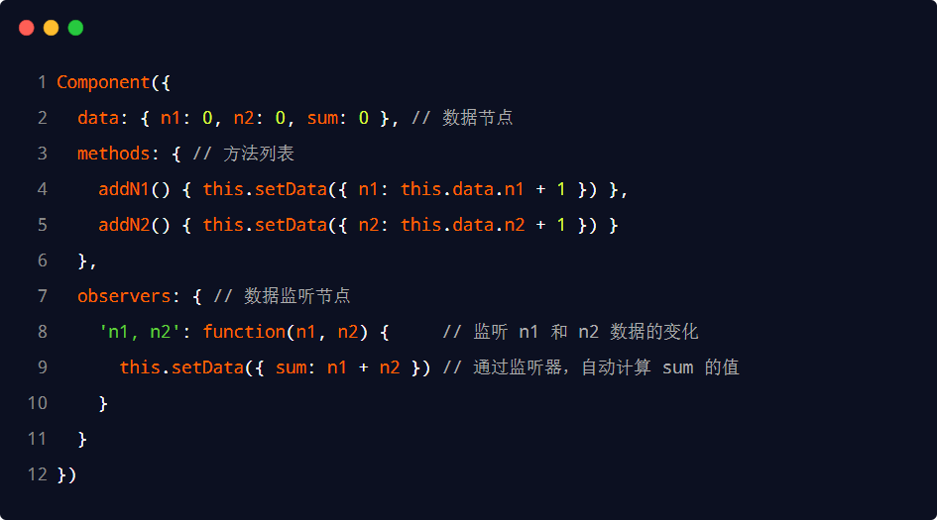
自定义组件 - 数据监听器
2. 数据监听器的基本用法
组件的 .js 文件代码如下：

Slide 21
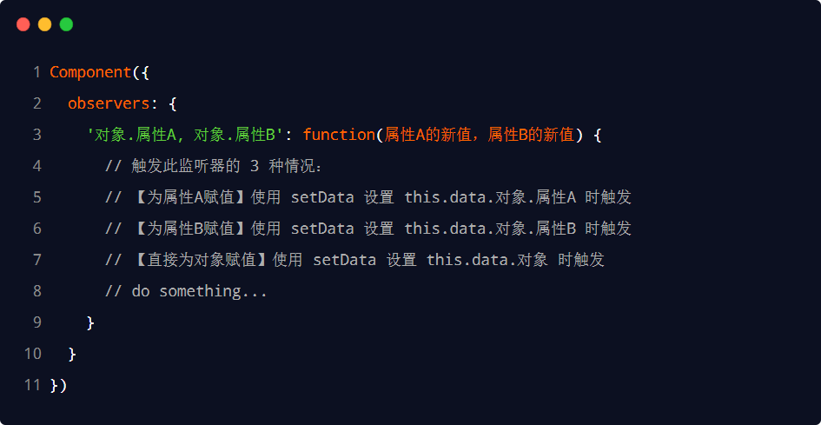
自定义组件 - 数据监听器
3. 监听对象属性的变化
数据监听器支持监听对象中单个或多个属性的变化，示例语法如下：

Slide 22
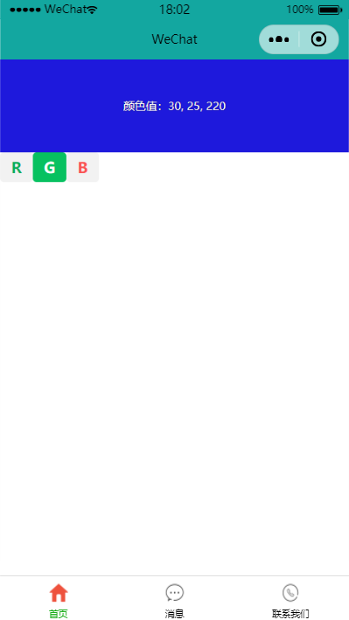
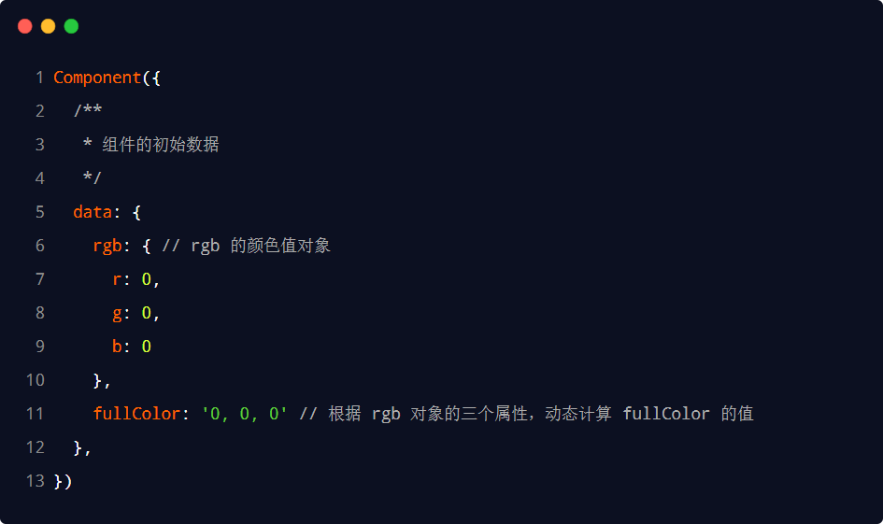
自定义组件 - 数据监听器 - 案例
1. 案例效果

Slide 23
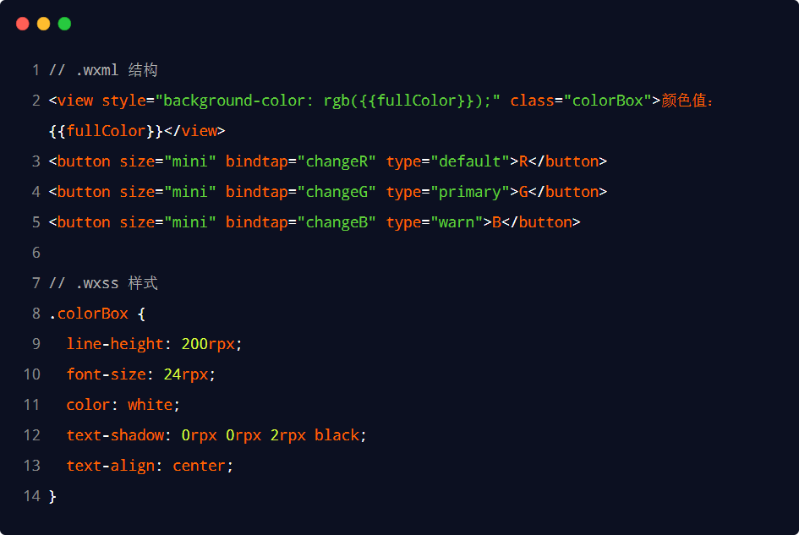
自定义组件 - 数据监听器 - 案例
2. 渲染 UI 结构

Slide 24
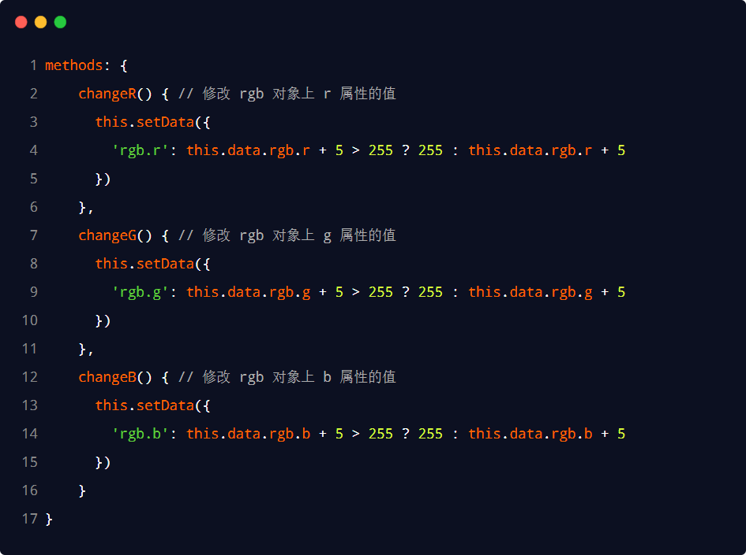
自定义组件 - 数据监听器 - 案例
3. 定义 button 的事件处理函数

Slide 25
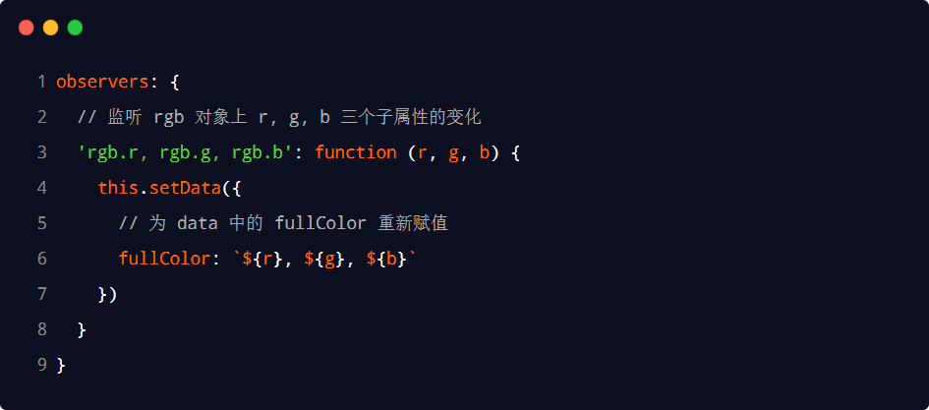
自定义组件 - 数据监听器 - 案例
4. 监听对象中指定属性的变化

Slide 26
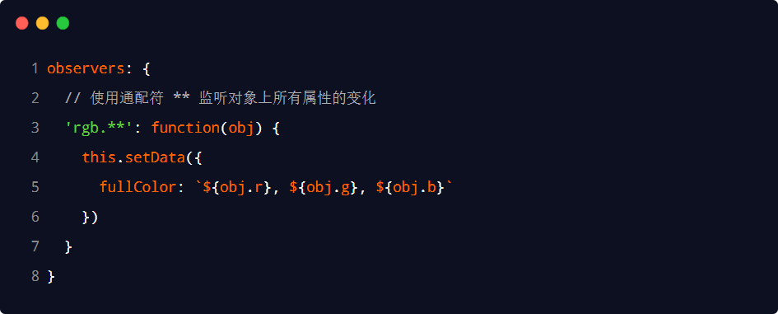
自定义组件 - 数据监听器 - 案例
5. 监听对象中所有属性的变化
如果某个对象中需要被监听的属性太多，为了方便，可以使用通配符 ** 来监听对象中所有属性的变化，示例代码如下：

Slide 27
自定义组件 - 纯数据字段
1. 什么是纯数据字段
概念：纯数据字段指的是那些不用于界面渲染的 data 字段。
应用场景：例如有些情况下，某些 data 中的字段既不会展示在界面上，也不会传递给其他组件，仅仅在当前组件内部使用。带有这种特性的 data 字段适合被设置为纯数据字段。
好处：纯数据字段有助于提升页面更新的性能。

Slide 28
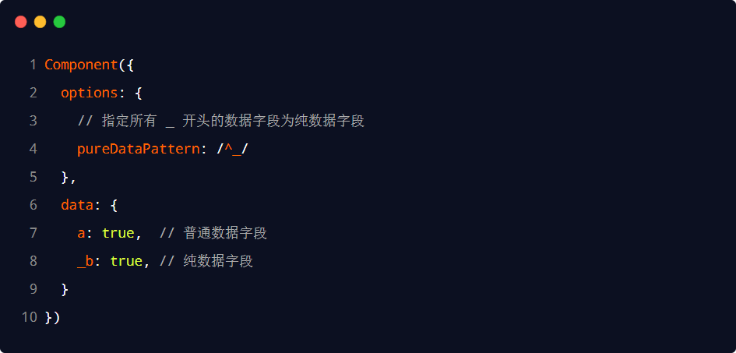
自定义组件 - 纯数据字段
2. 使用规则
在 Component 构造器的 options 节点中，指定 pureDataPattern 为一个正则表达式，字段名符合这个正则表达式的字段将成为纯数据字段，示例代码如下：

Slide 29
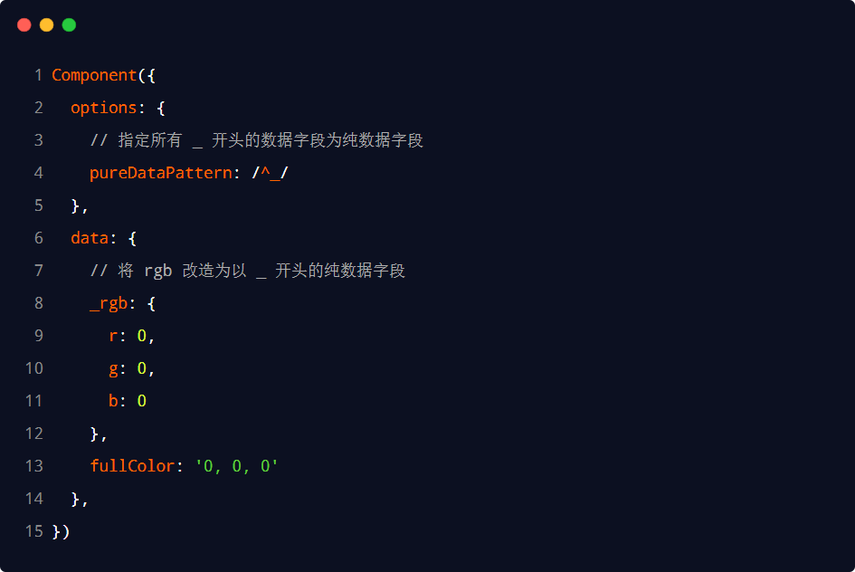
自定义组件 - 纯数据字段
3. 使用纯数据字段改造数据监听器案例

Slide 30
自定义组件 - 组件的生命周期
1. 组件全部的生命周期函数
小程序组件可用的全部生命周期如下表所示：
生命周期函数 | 参数 | 描述说明
created | 无 | 在组件实例刚刚被创建时执行
attached | 无 | 在组件实例进入页面节点树时执行
ready | 无 | 在组件在视图层布局完成后执行
moved | 无 | 在组件实例被移动到节点树另一个位置时执行
detached | 无 | 在组件实例被从页面节点树移除时执行
error | Object Error | 每当组件方法抛出错误时执行

Slide 31
自定义组件 - 组件的生命周期
2. 组件主要的生命周期函数
在小程序组件中，最重要的生命周期函数有 3 个，分别是 created、attached、detached。它们各自的特点如下：
组件实例刚被创建好的时候，created 生命周期函数会被触发
此时还不能调用 setData
通常在这个生命周期函数中，只应该用于给组件的 this 添加一些自定义的属性字段
在组件完全初始化完毕、进入页面节点树后， attached 生命周期函数会被触发
此时， this.data 已被初始化完毕
这个生命周期很有用，绝大多数初始化的工作可以在这个时机进行（例如发请求获取初始数据）
在组件离开页面节点树后， detached 生命周期函数会被触发
退出一个页面时，会触发页面内每个自定义组件的 detached 生命周期函数
此时适合做一些清理性质的工作

Slide 32
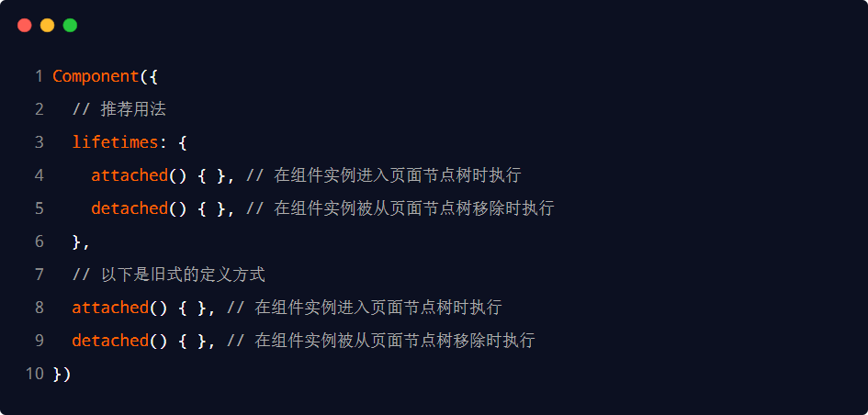
自定义组件 - 组件的生命周期
3. lifetimes 节点
在小程序组件中，生命周期函数可以直接定义在 Component 构造器的第一级参数中，可以在 lifetimes 字段内进行声明（这是推荐的方式，其优先级最高）。示例代码如下：

Slide 33
自定义组件 - 组件所在页面的生命周期
1. 什么是组件所在页面的生命周期
有时，自定义组件的行为依赖于页面状态的变化，此时就需要用到组件所在页面的生命周期。
例如：每当触发页面的 show 生命周期函数的时候，我们希望能够重新生成一个随机的 RGB 颜色值。
在自定义组件中，组件所在页面的生命周期函数有如下 3 个，分别是：
生命周期函数 | 参数 | 描述
show | 无 | 组件所在的页面被展示时执行
hide | 无 | 组件所在的页面被隐藏时执行
resize | Object Size | 组件所在的页面尺寸变化时执行

Slide 34
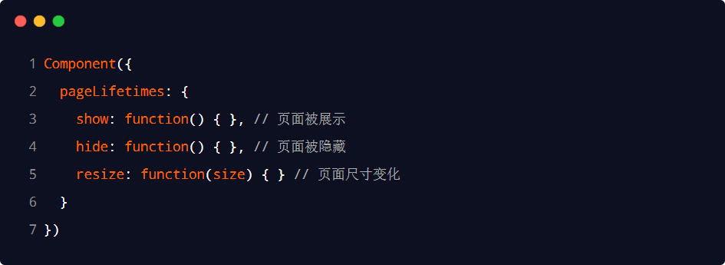
自定义组件 - 组件所在页面的生命周期
2. pageLifetimes 节点
组件所在页面的生命周期函数，需要定义在 pageLifetimes 节点中，示例代码如下：

Slide 35
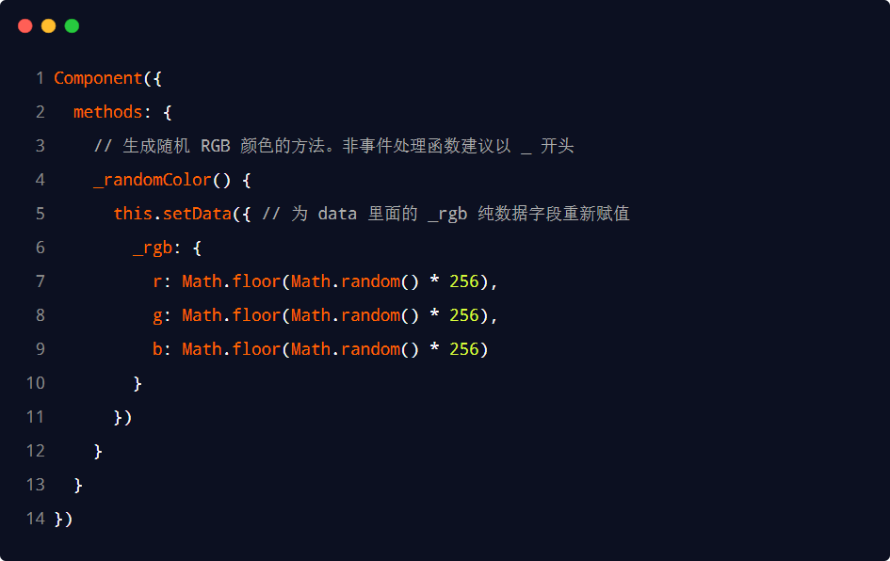
自定义组件 - 组件所在页面的生命周期
3. 生成随机的 RGB 颜色值

Slide 36
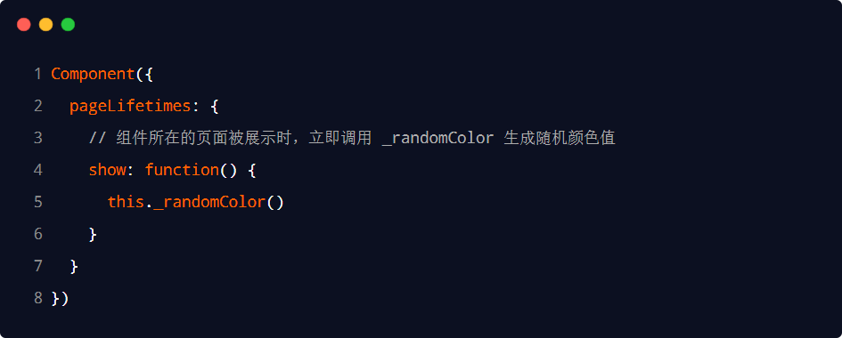
自定义组件 - 组件所在页面的生命周期
3. 生成随机的 RGB 颜色值

Slide 37
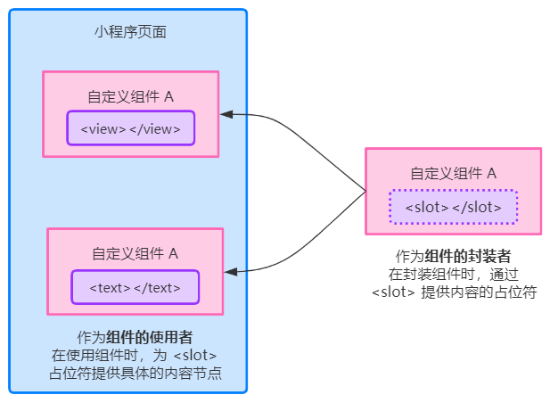
自定义组件 - 插槽
1. 什么是插槽
在自定义组件的 wxml 结构中，可以提供一个 <slot> 节点（插槽），用于承载组件使用者提供的 wxml 结构。

Slide 38
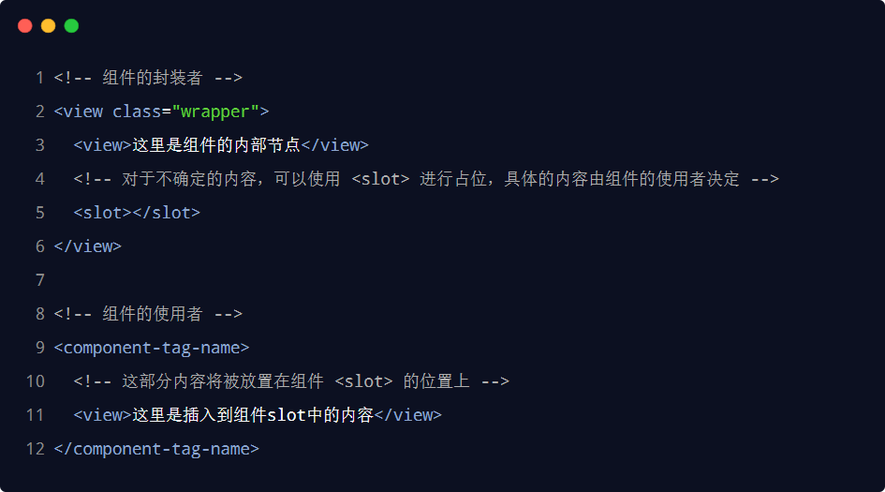
自定义组件 - 插槽
2. 单个插槽
在小程序中，默认每个自定义组件中只允许使用一个 <slot> 进行占位，这种个数上的限制叫做单个插槽。

Slide 39
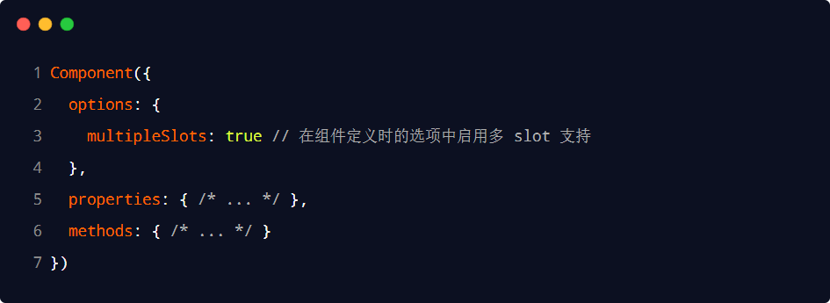
自定义组件 - 插槽
3. 启用多个插槽
在小程序的自定义组件中，需要使用多 <slot> 插槽时，可以在组件的 .js 文件中，通过如下方式进行启用。
示例代码如下：

Slide 40
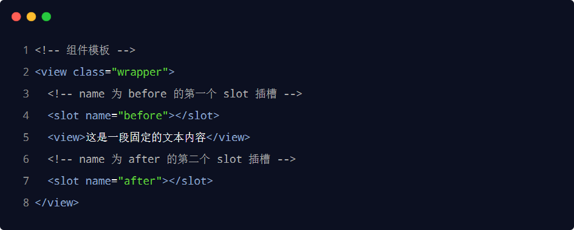
自定义组件 - 插槽
4. 定义多个插槽
可以在组件的 .wxml 中使用多个 <slot> 标签，以不同的 name 来区分不同的插槽。示例代码如下：

Slide 41
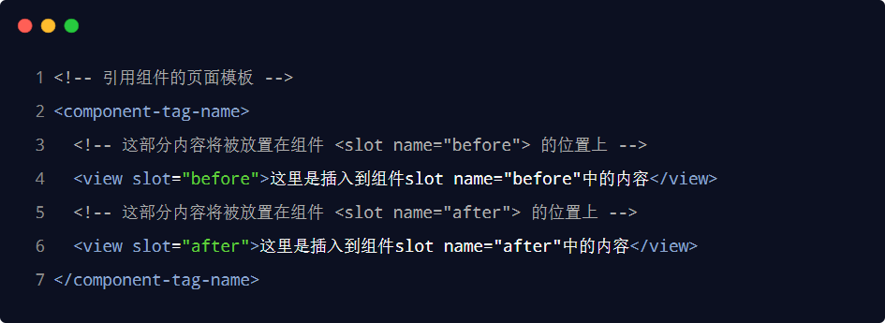
自定义组件 - 插槽
4. 使用多个插槽
在使用带有多个插槽的自定义组件时，需要用 slot 属性来将节点插入到不同的 <slot> 中。示例代码如下：

Slide 42
自定义组件 - 父子组件之间的通信
1. 父子组件之间通信的 3 种方式
属性绑定
用于父组件向子组件的指定属性设置数据，仅能设置 JSON 兼容的数据
事件绑定
用于子组件向父组件传递数据，可以传递任意数据
获取组件实例
父组件还可以通过 this.selectComponent() 获取子组件实例对象
这样就可以直接访问子组件的任意数据和方法

Slide 43
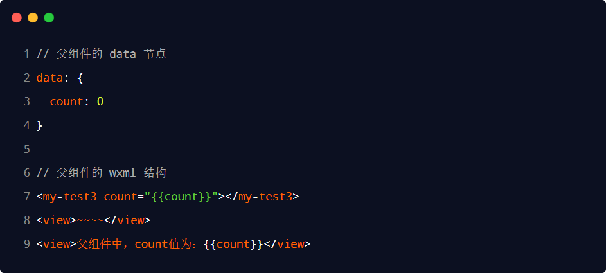
自定义组件 - 父子组件之间的通信
2. 属性绑定
属性绑定用于实现父向子传值，而且只能传递普通类型的数据，无法将方法传递给子组件。父组件的示例代码如下：

Slide 44
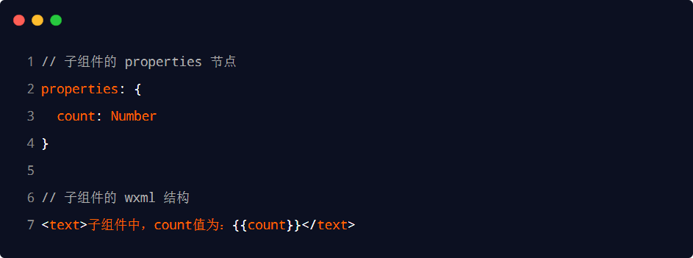
自定义组件 - 父子组件之间的通信
2. 属性绑定
子组件在 properties 节点中声明对应的属性并使用。示例代码如下：

Slide 45
自定义组件 - 父子组件之间的通信
3. 事件绑定
事件绑定用于实现子向父传值，可以传递任何类型的数据。使用步骤如下：
在父组件的 js 中，定义一个函数，这个函数即将通过自定义事件的形式，传递给子组件
在父组件的 wxml 中，通过自定义事件的形式，将步骤 1 中定义的函数引用，传递给子组件
在子组件的 js 中，通过调用 this.triggerEvent('自定义事件名称', { /* 参数对象 */ }) ，将数据发送到父组件
在父组件的 js 中，通过 e.detail 获取到子组件传递过来的数据

Slide 46
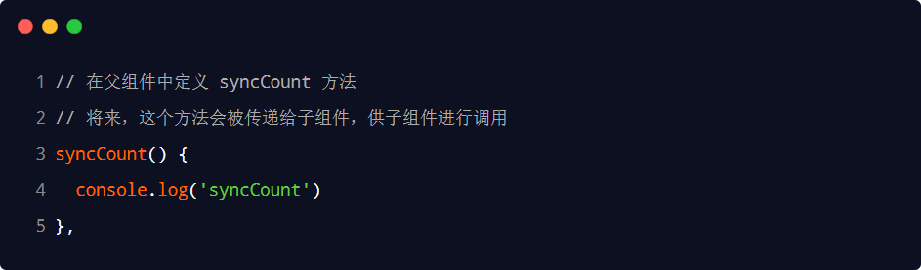
自定义组件 - 父子组件之间的通信
3. 事件绑定
步骤1：在父组件的 js 中，定义一个函数，这个函数即将通过自定义事件的形式，传递给子组件。

Slide 47
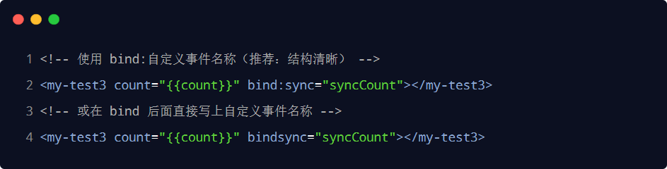
自定义组件 - 父子组件之间的通信
3. 事件绑定
步骤2：在父组件的 wxml 中，通过自定义事件的形式，将步骤 1 中定义的函数引用，传递给子组件。

Slide 48
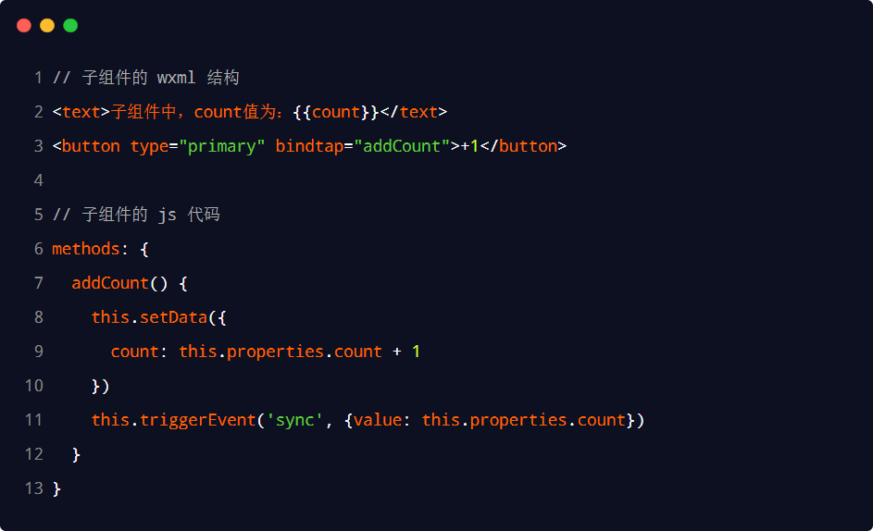
自定义组件 - 父子组件之间的通信
3. 事件绑定
步骤3：在子组件的 js 中，通过调用 this.triggerEvent(‘自定义事件名称’, { /* 参数对象 */ }) ，将数据发送到父组件。

Slide 49
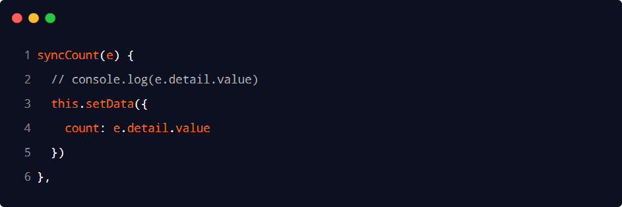
自定义组件 - 父子组件之间的通信
3. 事件绑定
步骤4：在父组件的 js 中，通过 e.detail 获取到子组件传递过来的数据。

Slide 50
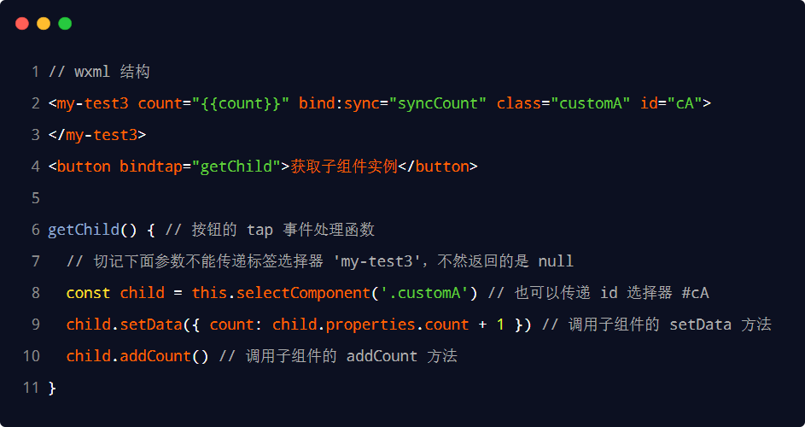
自定义组件 - 父子组件之间的通信
4. 获取组件实例
可在父组件里调用 this.selectComponent("id或class选择器") ，获取子组件的实例对象，从而直接访问子组件的任意数据和方法。调用时需要传入一个选择器，例如 this.selectComponent(".my-component")。

Slide 51
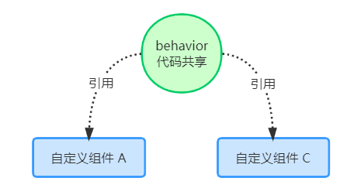
自定义组件 - behaviors
1. 什么是 behaviors
behaviors 是小程序中，用于实现组件间代码共享的特性，类似于 Vue.js 中的 “mixins”。

Slide 52
自定义组件 - behaviors
2. behaviors 的工作方式
每个 behavior 可以包含一组属性、数据、生命周期函数和方法。组件引用它时，它的属性、数据和方法会被合并到组件中。
每个组件可以引用多个 behavior，behavior 也可以引用其它 behavior。

Slide 53
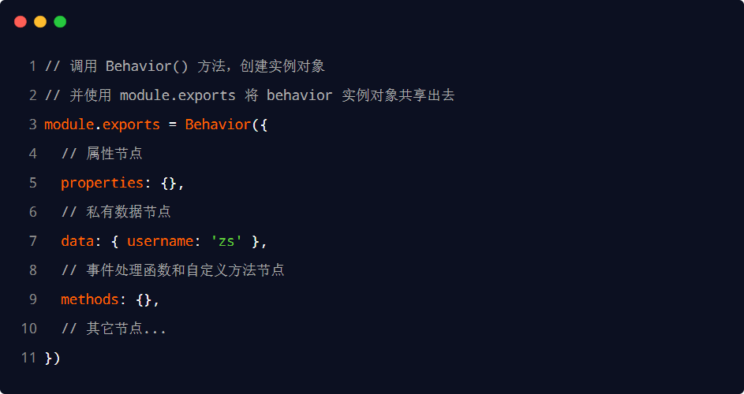
自定义组件 - behaviors
3. 创建 behavior
调用 Behavior(Object object) 方法即可创建一个共享的 behavior 实例对象，供所有的组件使用：

Slide 54
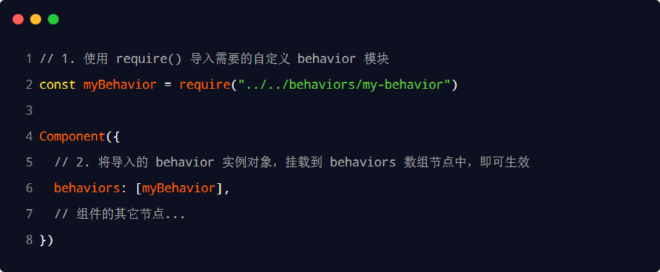
自定义组件 - behaviors
4. 导入并使用 behavior
在组件中，使用 require() 方法导入需要的 behavior，挂载后即可访问 behavior 中的数据或方法，示例代码如下：

Slide 55
自定义组件 - behaviors
5. behavior 中所有可用的节点
可用的节点 | 类型 | 是否必填 | 描述
properties | Object Map | 否 | 同组件的属性
data | Object | 否 | 同组件的数据
methods | Object | 否 | 同自定义组件的方法
behaviors | String Array | 否 | 引入其它的 behavior
created | Function | 否 | 生命周期函数
attached | Function | 否 | 生命周期函数
ready | Function | 否 | 生命周期函数
moved | Function | 否 | 生命周期函数
detached | Function | 否 | 生命周期函数

Slide 56
自定义组件 - behaviors
6. 同名字段的覆盖和组合规则*
组件和它引用的 behavior 中可以包含同名的字段，此时可以参考如下 3 种同名时的处理规则：
同名的数据字段 (data)
同名的属性 (properties) 或方法 (methods)
同名的生命周期函数
关于详细的覆盖和组合规则，大家可以参考微信小程序官方文档给出的说明：
https://developers.weixin.qq.com/miniprogram/dev/framework/custom-component/behaviors.html

Slide 57
总结 - 组件
能够创建并引用组件
全局引用、局部引用、usingComponents
能够知道如何修改组件的样式隔离选项
options -> styleIsolation（ isolated, apply-shared, shared）
能够知道如何定义和使用数据监听器
observers
能够知道如何定义和使用纯数据字段
options -> pureDataPattern
能够知道实现组件父子通信有哪3种方式
属性绑定、事件绑定、this.selectComponent(' id或class选择器')
能够知道如何定义和使用behaviors
调用 Behavior() 构造器方法

Slide 58
自定义组件
使用 npm 包
全局数据共享
分包
案例 - 自定义 tabBar

Slide 59
使用 npm 包
小程序对 npm 的支持与限制
目前，小程序中已经支持使用 npm 安装第三方包，从而来提高小程序的开发效率。但是，在小程序中使用 npm 包有如下 3 个限制：
不支持依赖于 Node.js 内置库的包
不支持依赖于浏览器内置对象的包
不支持依赖于 C++ 插件的包
总结：虽然 npm 上的包有千千万，但是能供小程序使用的包却“为数不多”。

Slide 60

使用 npm 包 - Vant Weapp
1. 什么是 Vant Weapp
Vant Weapp 是有赞前端团队开源的一套小程序 UI 组件库，助力开发者快速搭建小程序应用。它所使用的是 MIT 开源许可协议，对商业使用比较友好。
官方文档地址 https://youzan.github.io/vant-weapp
扫描下方的小程序二维码，体验组件库示例：

Slide 61
使用 npm 包 - Vant Weapp
2. 安装 Vant 组件库
在小程序项目中，安装 Vant 组件库主要分为如下 3 步：
通过 npm 安装（建议指定版本为@1.3.3）
构建 npm 包 （每安装一个包就要构建一下npm，如果不能构建，先把根目录下的miniprogram删除）
修改 app.json
详细的操作步骤，大家可以参考 Vant 官方提供的快速上手教程：
https://youzan.github.io/vant-weapp/#/quickstart#an-zhuang

Slide 62
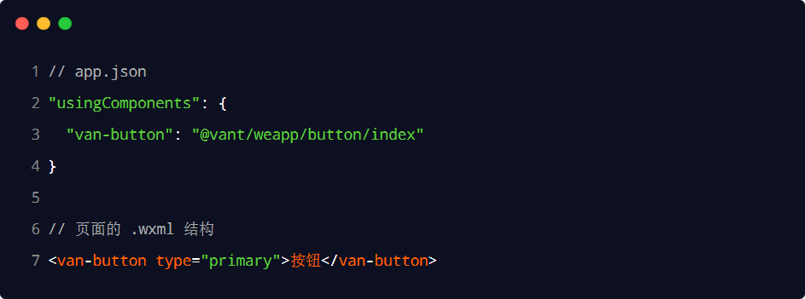
使用 npm 包 - Vant Weapp
3. 使用 Vant 组件
安装完 Vant 组件库之后，可以在 app.json 的 usingComponents 节点中引入需要的组件，即可在 wxml 中直接使用组件。示例代码如下：

Slide 63
使用 npm 包 - Vant Weapp
4. 定制全局主题样式
Vant Weapp 使用 CSS 变量来实现定制主题。 关于 CSS 变量的基本用法，请参考 MDN 文档：
https://developer.mozilla.org/zh-CN/docs/Web/CSS/Using_CSS_custom_properties

Slide 64
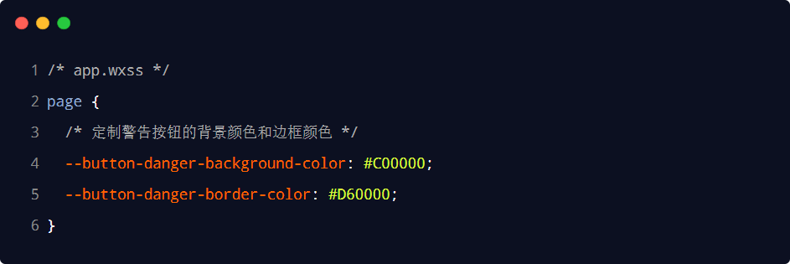
使用 npm 包 - Vant Weapp
5. 定制全局主题样式
在 app.wxss 中，写入 CSS 变量，即可对全局生效：
所有可用的颜色变量，请参考 Vant 官方提供的配置文件：
https://github.com/youzan/vant-weapp/blob/dev/packages/common/style/var.less

Slide 65
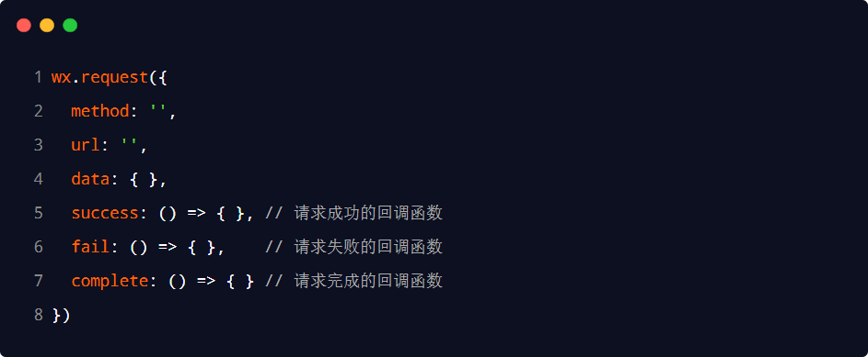
使用 npm 包 - API Promise化
1. 基于回调函数的异步 API 的缺点
默认情况下，小程序官方提供的异步 API 都是基于回调函数实现的，例如，网络请求的 API 需要按照如下的方式调用：
缺点：容易造成回调地狱的问题，代码的可读性、维护性差！

Slide 66
使用 npm 包 - API Promise化
2. 什么是 API Promise 化
API Promise化，指的是通过额外的配置，将官方提供的、基于回调函数的异步 API，升级改造为基于 Promise 的异步 API，从而提高代码的可读性、维护性，避免回调地狱的问题。

Slide 67
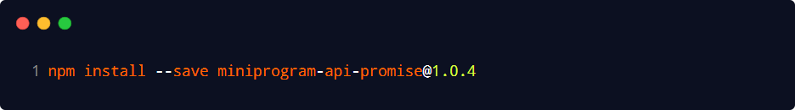
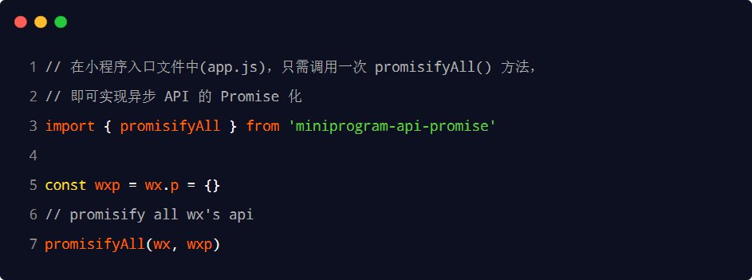
使用 npm 包 - API Promise化
3. 实现 API Promise 化
在小程序中，实现 API Promise 化主要依赖于 miniprogram-api-promise 这个第三方的 npm 包。它的安装和使用步骤如下：

Slide 68
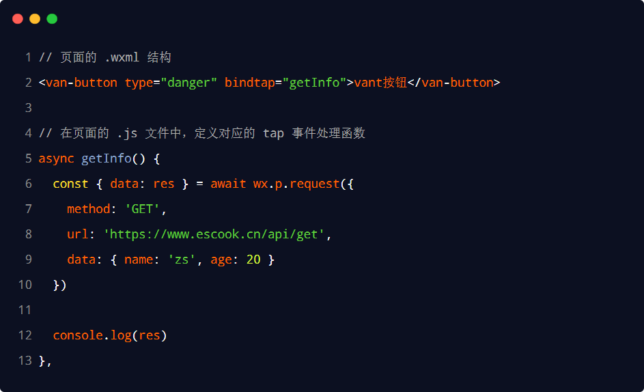
使用 npm 包 - API Promise化
4. 调用 Promise 化之后的异步 API

Slide 69
自定义组件
使用 npm 包
全局数据共享
分包
案例 - 自定义 tabBar

Slide 70
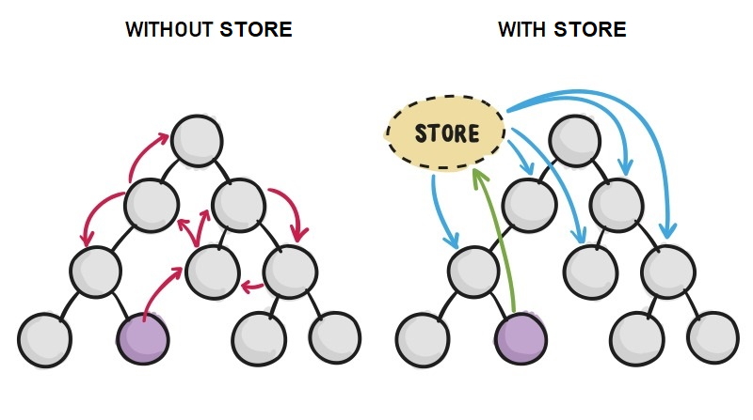
全局数据共享
1. 什么是全局数据共享
全局数据共享（又叫做：状态管理）是为了解决组件之间数据共享的问题。
开发中常用的全局数据共享方案有：Vuex、Redux、MobX 等。

Slide 71
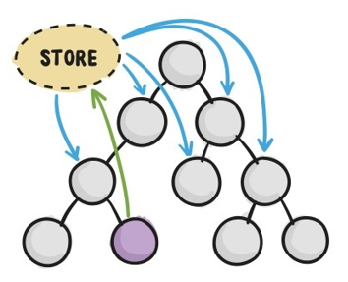
全局数据共享
2. 小程序中的全局数据共享方案
在小程序中，可使用 mobx-miniprogram 配合 mobx-miniprogram-bindings 实现全局数据共享。其中：
mobx-miniprogram 用来创建 Store 实例对象
mobx-miniprogram-bindings 用来把 Store 中的共享数据或方法，绑定到组件或页面中使用

Slide 72
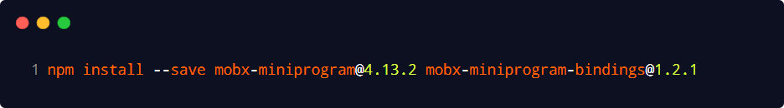
全局数据共享 - MobX
1. 安装 MobX 相关的包
在项目中运行如下的命令，安装 MobX 相关的包：
注意：MobX 相关的包安装完毕之后，记得删除 miniprogram_npm 目录后，重新构建 npm。

Slide 73

全局数据共享 - MobX
2. 创建 MobX 的 Store 实例

Slide 74

全局数据共享 - MobX
3. 将 Store 中的成员绑定到页面中

Slide 75

全局数据共享 - MobX
4. 在页面上使用 Store 中的成员

Slide 76

全局数据共享 - MobX
5. 将 Store 中的成员绑定到组件中

Slide 77

全局数据共享 - MobX
6. 在组件中使用 Store 中的成员

Slide 78
自定义组件
使用 npm 包
全局数据共享
分包
案例 - 自定义 tabBar

Slide 79
分包 - 基础概念
1. 什么是分包
分包指的是把一个完整的小程序项目，按照需求划分为不同的子包，在构建时打包成不同的分包，用户在使用时按需进行加载。

Slide 80
分包 - 基础概念
2. 分包的好处
对小程序进行分包的好处主要有以下两点：
可以优化小程序首次启动的下载时间
在多团队共同开发时可以更好的解耦协作

Slide 81

分包 - 基础概念
3. 分包前项目的构成
分包前，小程序项目中所有的页面和资源都被打包到了一起，导致整个项目体积过大，影响小程序首次启动的下载时间。

Slide 82

分包 - 基础概念
4. 分包后项目的构成
分包后，小程序项目由 1 个主包 + 多个分包组成：
主包：一般只包含项目的启动页面或 TabBar 页面、以及所有分包都需要用到的一些公共资源
分包：只包含和当前分包有关的页面和私有资源

Slide 83
分包 - 基础概念
5. 分包的加载规则
在小程序启动时，默认会下载主包并启动主包内页面
tabBar 页面需要放到主包中
当用户进入分包内某个页面时，客户端会把对应分包下载下来，下载完成后再进行展示
非 tabBar 页面可以按照功能的不同，划分为不同的分包之后，进行按需下载

Slide 84
分包 - 基础概念
6. 分包的体积限制
目前，小程序分包的大小有以下两个限制：
整个小程序所有分包大小不超过 16M（主包 + 所有分包）
单个分包/主包大小不能超过 2M

Slide 85


分包 - 使用分包
1. 配置方法

Slide 86
分包 - 使用分包
2. 打包原则
小程序会按 subpackages 的配置进行分包，subpackages 之外的目录将被打包到主包中
主包也可以有自己的 pages（即最外层的 pages 字段）
tabBar 页面必须在主包内
分包之间不能互相嵌套

Slide 87
分包 - 使用分包
3. 引用原则
主包无法引用分包内的私有资源
分包之间不能相互引用私有资源
分包可以引用主包内的公共资源

Slide 88

分包 - 独立分包
1. 什么是独立分包
独立分包本质上也是分包，只不过它比较特殊，可以独立于主包和其他分包而单独运行。

Slide 89
分包 - 独立分包
2. 独立分包和普通分包的区别
最主要的区别：是否依赖于主包才能运行
普通分包必须依赖于主包才能运行
独立分包可以在不下载主包的情况下，独立运行

Slide 90
分包 - 独立分包
3. 独立分包的应用场景
开发者可以按需，将某些具有一定功能独立性的页面配置到独立分包中。原因如下：
当小程序从普通的分包页面启动时，需要首先下载主包
而独立分包不依赖主包即可运行，可以很大程度上提升分包页面的启动速度
注意：一个小程序中可以有多个独立分包。

Slide 91


分包 - 独立分包
4. 独立分包的配置方法

Slide 92
分包 - 独立分包
5. 引用原则
独立分包和普通分包以及主包之间，是相互隔绝的，不能相互引用彼此的资源！例如：
主包无法引用独立分包内的私有资源
独立分包之间，不能相互引用私有资源
独立分包和普通分包之间，不能相互引用私有资源
特别注意：独立分包中不能引用主包内的公共资源

Slide 93
分包 - 分包预下载
1. 什么是分包预下载
分包预下载指的是：在进入小程序的某个页面时，由框架自动预下载可能需要的分包，从而提升进入后续分包页面时的启动速度。

Slide 94

分包 - 分包预下载
2. 配置分包的预下载
预下载分包的行为，会在进入指定的页面时触发。在 app.json 中，使用 preloadRule 节点定义分包的预下载规则，示例代码如下：

Slide 95


分包 - 分包预下载
3. 分包预下载的限制
同一个分包中的页面享有共同的预下载大小限额 2M，例如：
不允许，分包 A+B+C 体积大于 2M
允许，分包 A+B+C 体积小于 2M

Slide 96
自定义组件
使用 npm 包
全局数据共享
分包
案例 - 自定义 tabBar

Slide 97

案例 - 自定义 tabBar
1. 案例效果
在此案例中，用到的主要知识点如下：
自定义组件
Vant 组件库
MobX 数据共享
组件样式隔离
组件数据监听器
组件的 behaviors
Vant 样式覆盖

Slide 98
案例 - 自定义 tabBar
2. 实现步骤
自定义 tabBar 分为 3 大步骤，分别是：
配置信息
添加 tabBar 代码文件
编写 tabBar 代码
详细步骤，可以参考小程序官方给出的文档：
https://developers.weixin.qq.com/miniprogram/dev/framework/ability/custom-tabbar.html

Slide 99
总结
能够知道如何安装和配置 vant-weapp 组件库
参考 Vant 的官方文档
能够知道如何使用 MobX 实现全局数据共享
安装包、创建 Store、参考官方文档进行使用
能够知道如何对小程序的 API 进行 Promise 化
安装包、在 app.js 中进行配置
能够知道如何实现自定义 tabBar 的效果
Vant 组件库 + 自定义组件 + 全局数据共享

